Slide 1
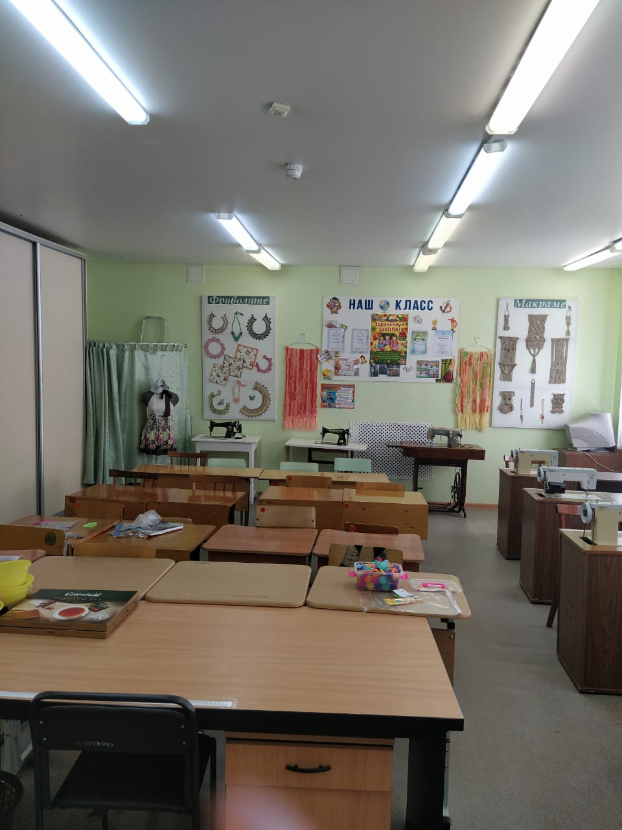
Учебная мастерская №2

Slide 2
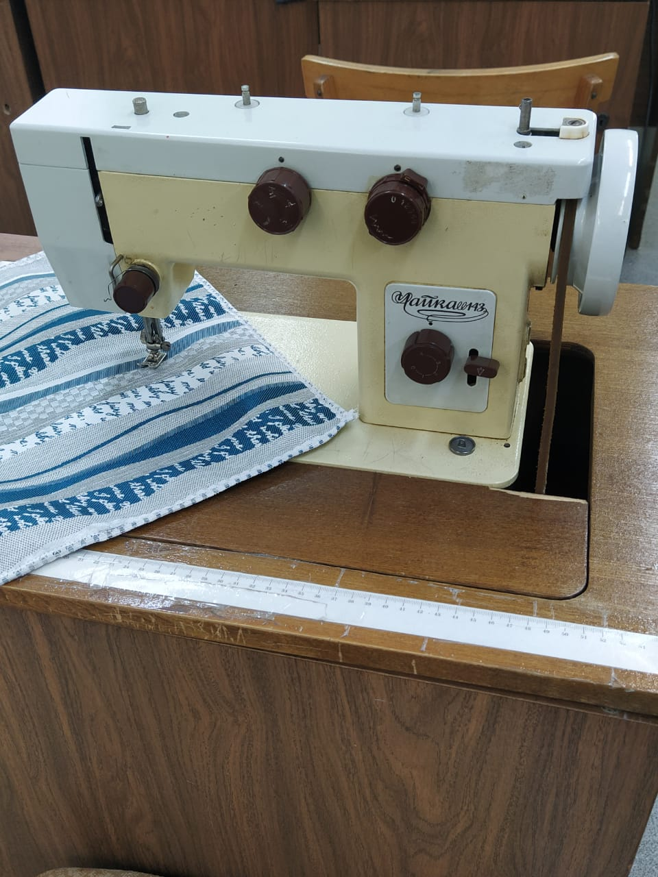
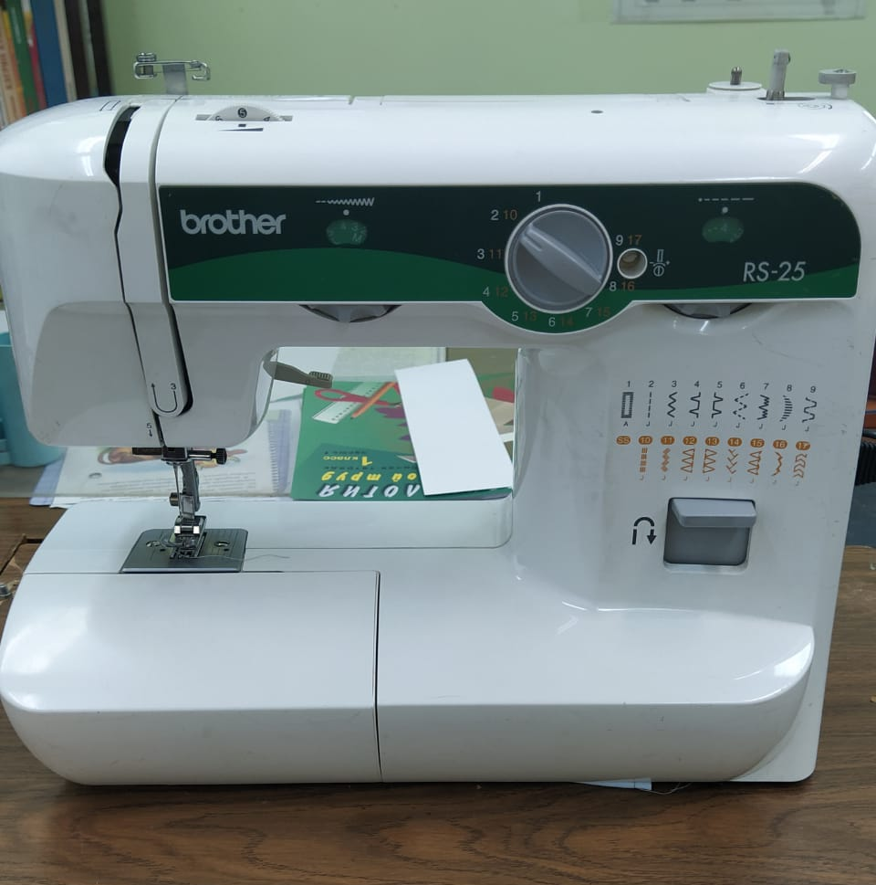
Оборудование швейной мастерской

Slide 3
Утюжельное место

Slide 4
Зонирование швейной мастерской
Швейная зона
Учебная зона

Slide 5
Рабочее место учителя

Slide 6
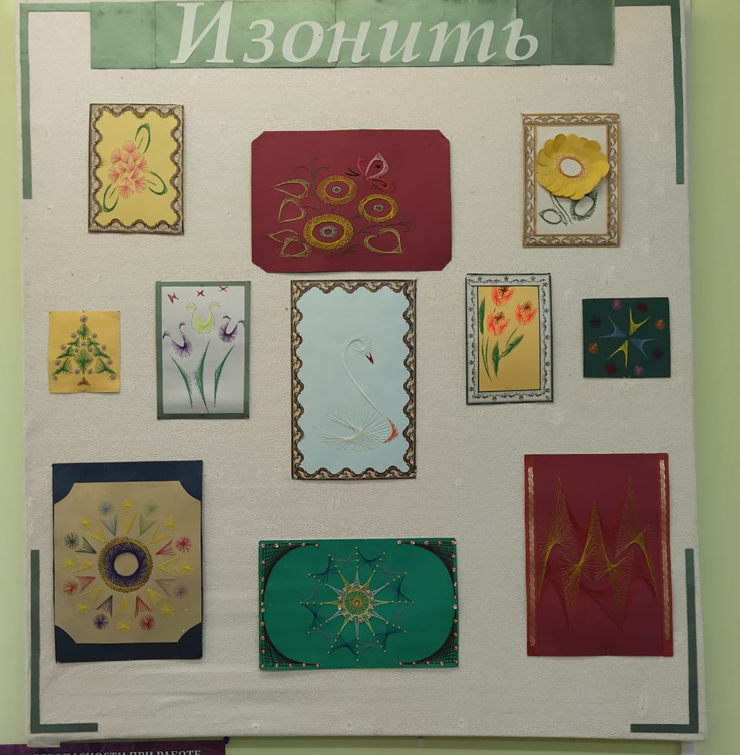
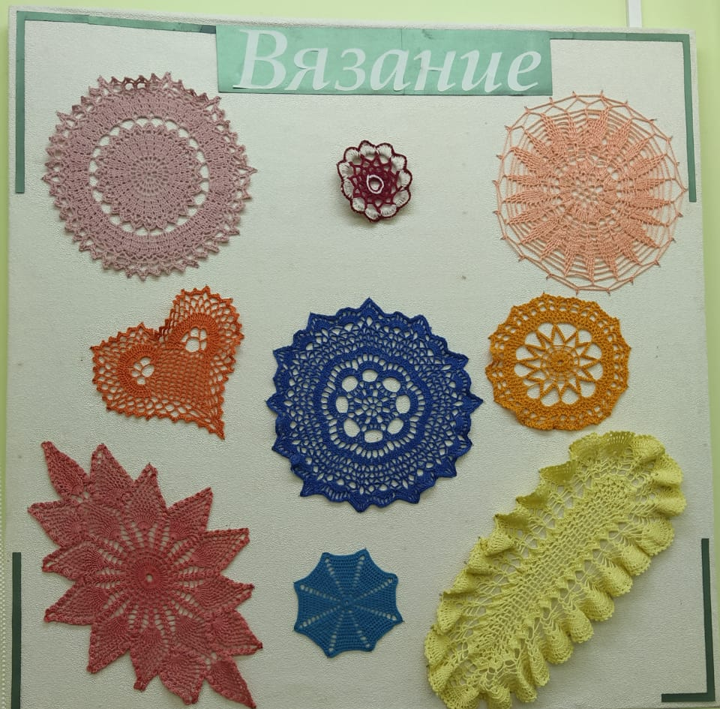
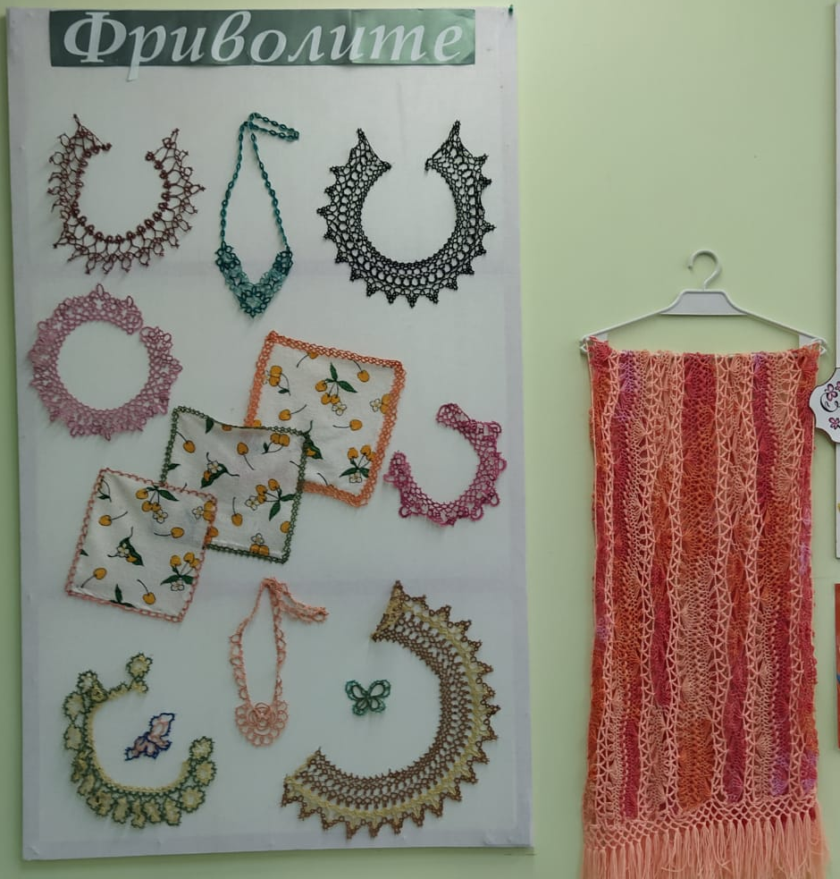
Стенды с творческими работами обучающихся

Slide 7
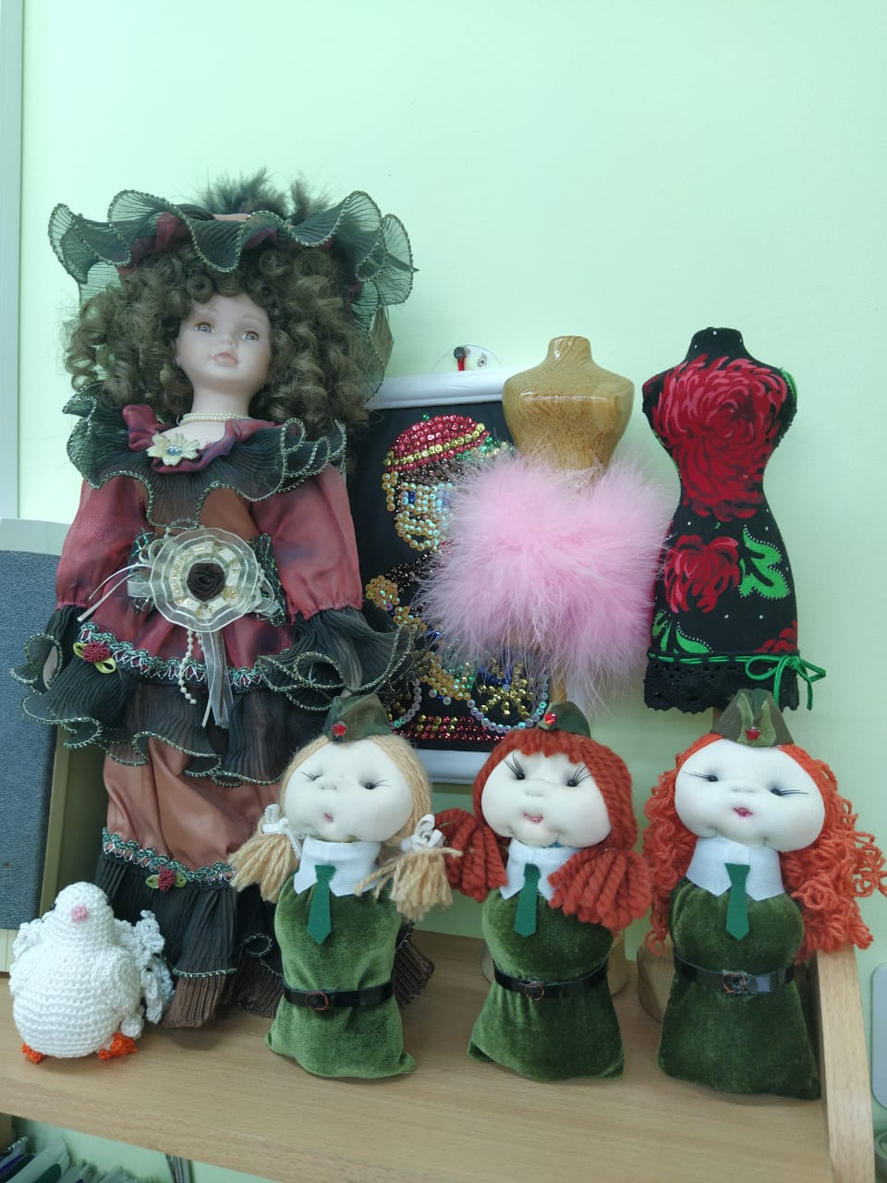
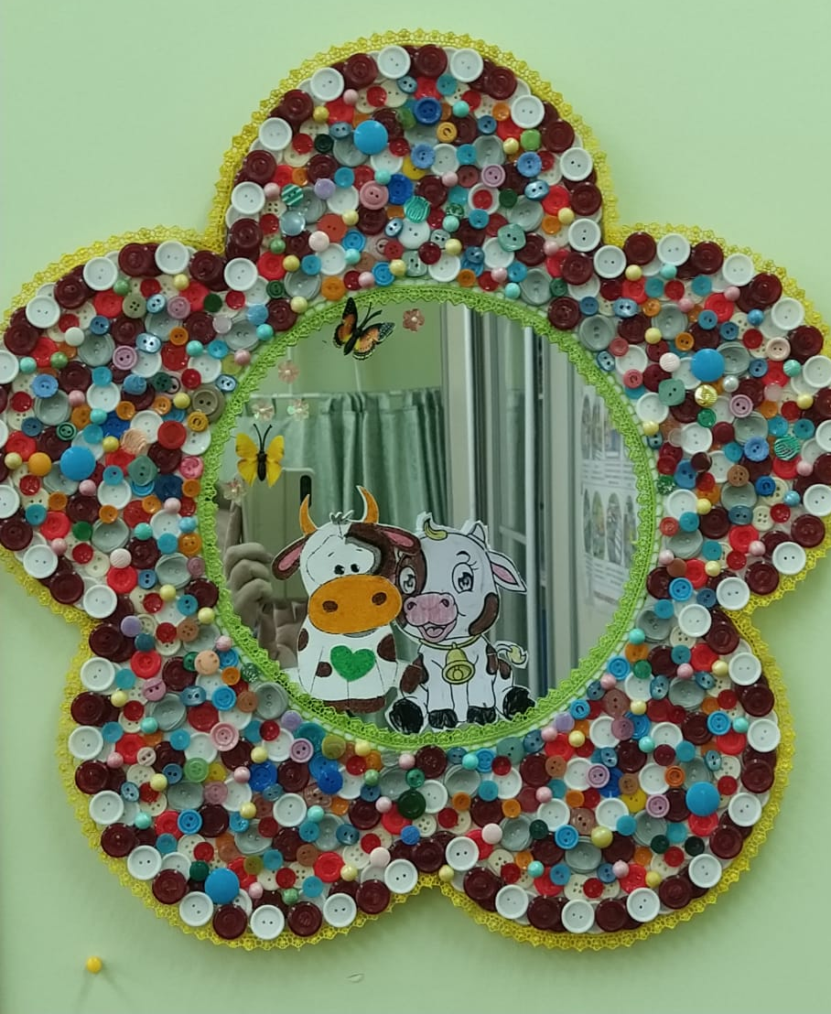
Творческие работы обучающихся

Slide 8
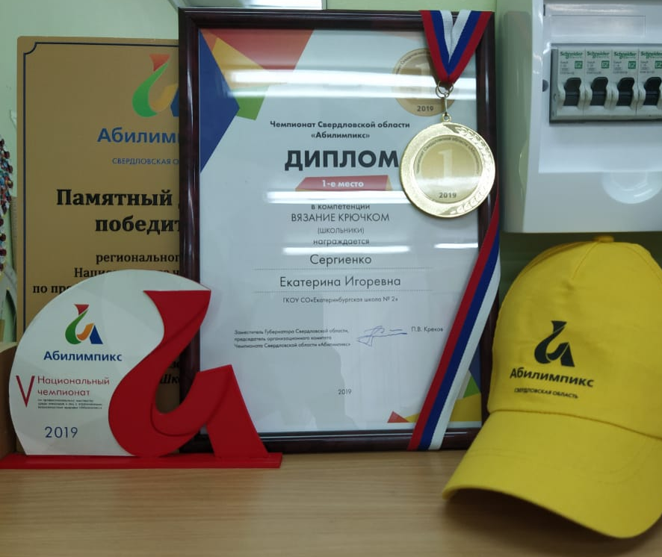
Достижения обучающихся

